Slide 1
Роль межличностных отношений в образовательном процессе.

Slide 2
Цель:
Рассмотреть структуру педагогического общения и осуществление практического поиска организационных форм эффективного взаимодействия субъектов образовательного процесса.

Slide 3
Задачи:
Познакомить с теоретическими основами стиля и структуры педагогического общения.

Slide 4
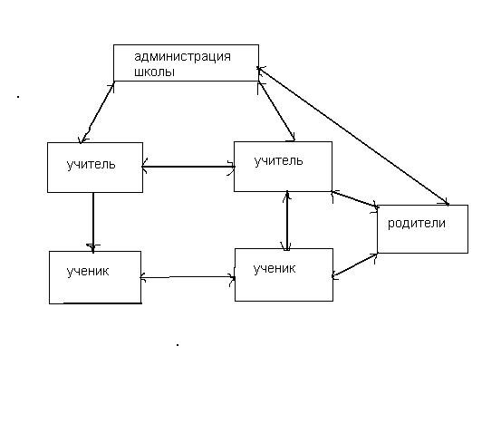

Slide 5
Функции педагогического общения
Педагогическое общение
информационная
Социально-перцептивная
самопрезентативная
интерактивная
аффективная

Slide 6
Две жизненные заботы:
Достичь личных целей (которые могут субъективно переживаться как очень важные либо маловажные).
Сохранить хорошие взаимоотношения с другими людьми (что также может переживаться как важное или маловажное условие)

Slide 7
Соревнование (конкуренция)
«Акула»
Стремление добиться удовлетворения своих интересов в ущерб другому. Это силовая стратегия, цели очень важны, взаимоотношения нет.

Slide 8
Приспособление
«Медвежонок»
Принесение в жертву собственных интересов ради другого. Стратегия сдерживания острых углов. Взаимоотношения важны, цели- нет. Хотят, чтобы их принимали и любили, ради чего жертвуют целями.

Slide 9
Компромисс
«Лиса»
Умеренно- и цели, и взаимоотношения. Готовы отказаться от некоторых целей, чтобы сохранить взаимоотношения.

Slide 10
Избегание
«Черепаха»
Отсутствие стремления к кооперации и тенденции к достижению собственных целей. Это стратегия ухода под панцирь, т.е. отказа от достижения личной цели и от участия во взаимоотношениях с окружающими.

Slide 11
Сотрудничество
«Сова»
Участники конфликтной ситуации приходят к альтернативе, полностью удовлетворяющей интересы обеих сторон. Это стратегия открытой и честной конфронтации. Ценят и цели, и взаимоотношения.

